Slide 1
Stima posa delle persone per oscurarne il volto.
Relatore: Prof. Stefano Mattoccia
Co-relatori: Alessio Mingozzi, Filippo Aleotti, Matteo Poggi

Slide 2
OBBIETTIVO DELLA TESI
-Applicazioni come navigatori o reti neurali per la guida autonoma si avvalgono di grandi quantità di immagini di strade e luoghi pubblici.
-Il riconoscimento di persone all’interno di queste applicazioni può portare a sanzioni economiche e legali legate alla privacy.
-Per questi motivi è stata creata questa applicazione, che stima la posa delle persone, senza scoprirne l’identità, per poi coprirne il volto.

Slide 3
STIMA POSA
I passi per stimare la posa di una o più persone presenti in un’immagine sono:
Cattura di un frame
Creazione di un blob, che è un formato di dato, dal frame
Si fa analizzare alla rete neurale il blob
Elaborazione output ricevuto dalla rete neurale

Slide 4

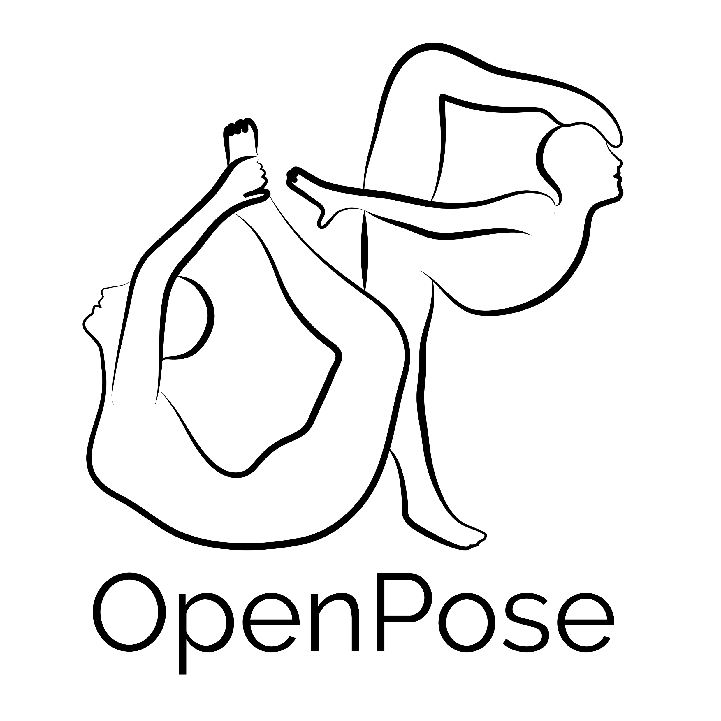
Strumenti principali utilizzati
OpenCv with Cuda support
OpenPose Mpi DNN

Slide 5
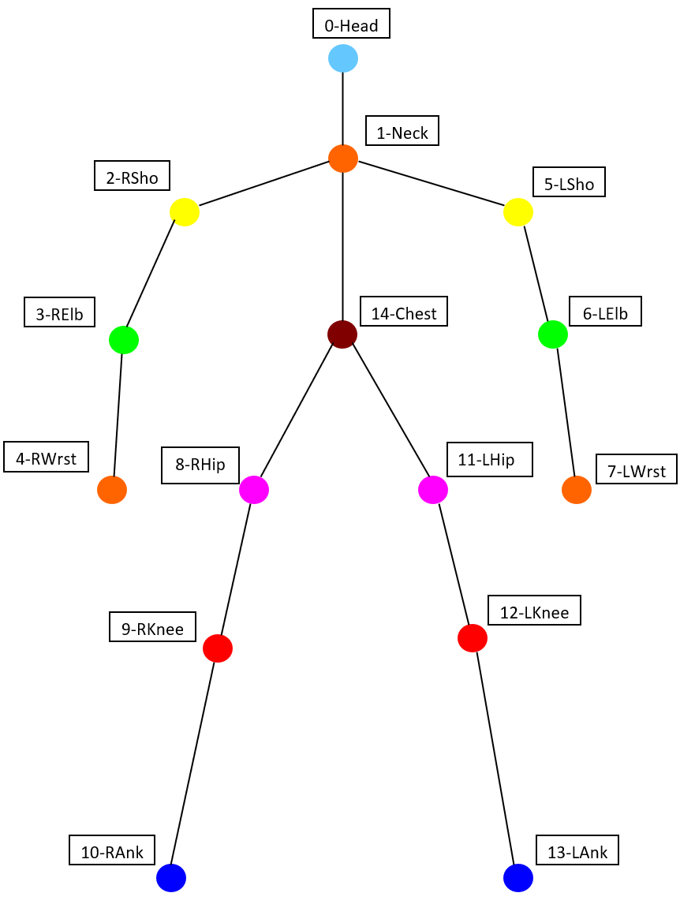
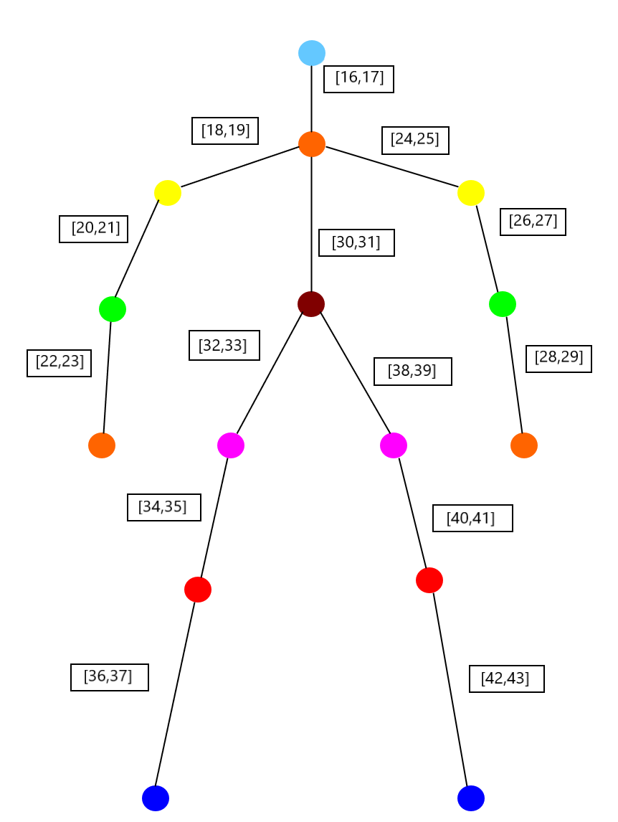
Modello pose: Mpi Human PoseModel
Le immagini seguenti riportano il formato dell’output della rete neurale prodotta da OpenPose, MPI
-formato output dei keypoints
-formato output dei PAF

Slide 6
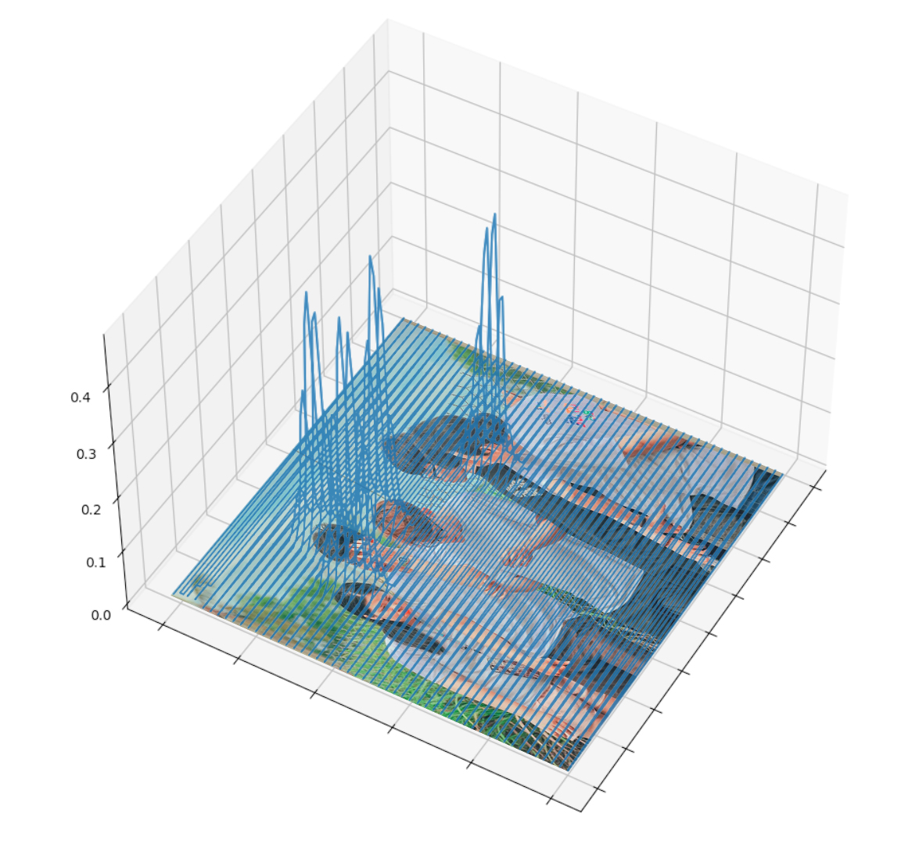
Concetti fondamentali: keypoints
I keypoints sono diversi punti identificati dalla rete neurale, come mostrato in precedenza, la cui identificazione è resa possibile grazie diverse mappe di probabilità restituite in output dalla rete neurale.

Slide 7
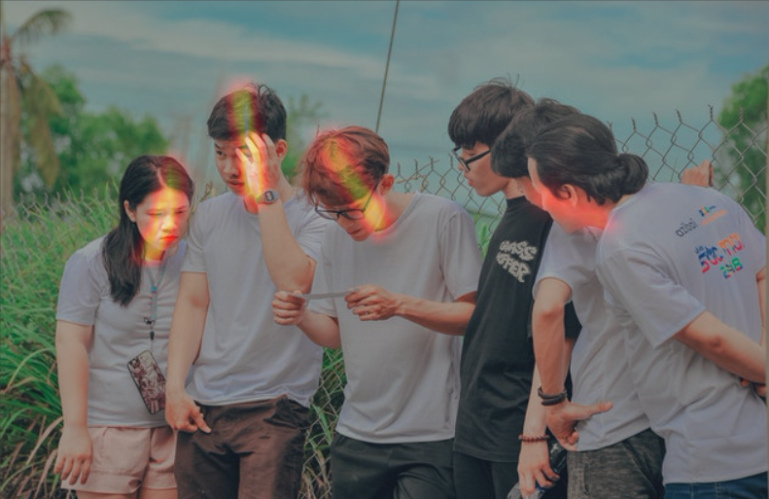
Concetti fondamentali: PAF (Part Affinity)
I PAF (Part Affinity) sono mappe di probabilità che codificano il grado di relazione tra diversi keypoints.
Viene utilizzato per collegare correttamente diversi keypoint consecutivi.

Slide 8
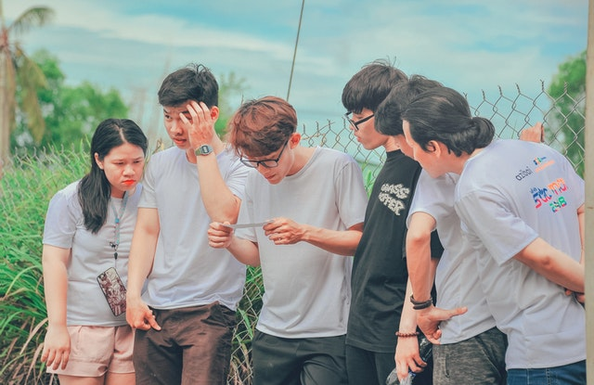
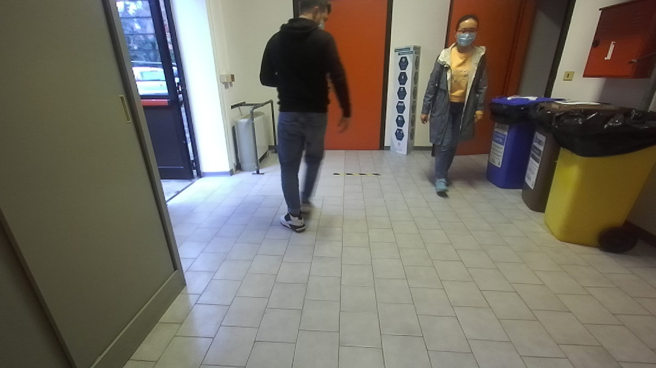
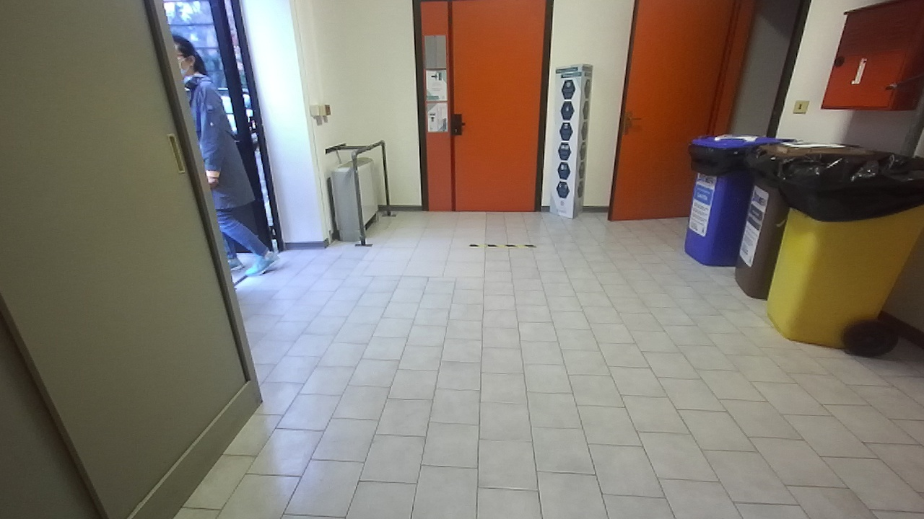
Immagini utilizzate come input dell’applicazione

Slide 9
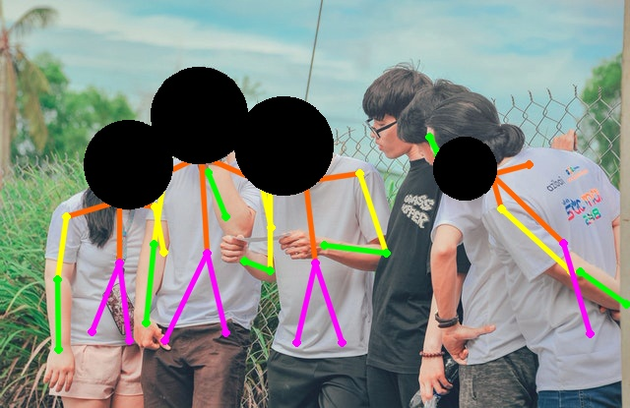
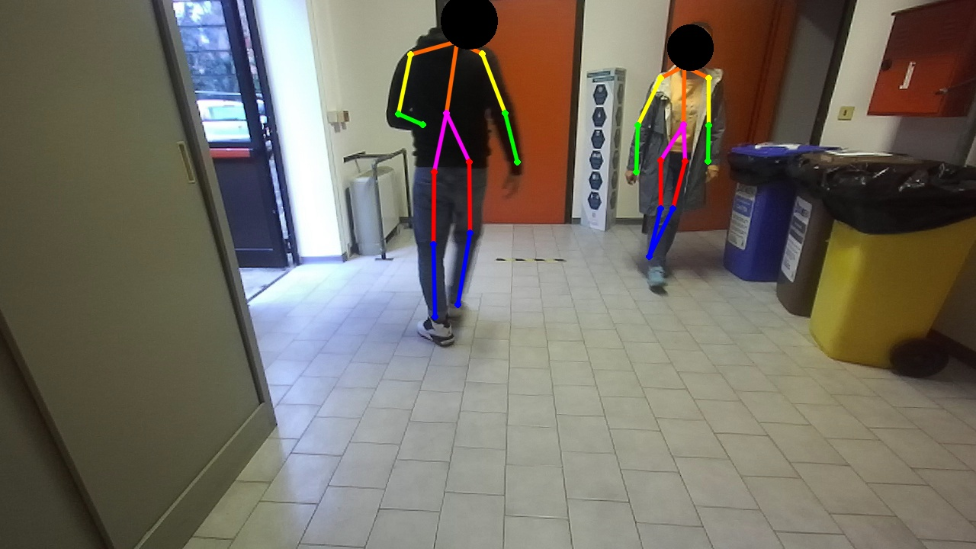
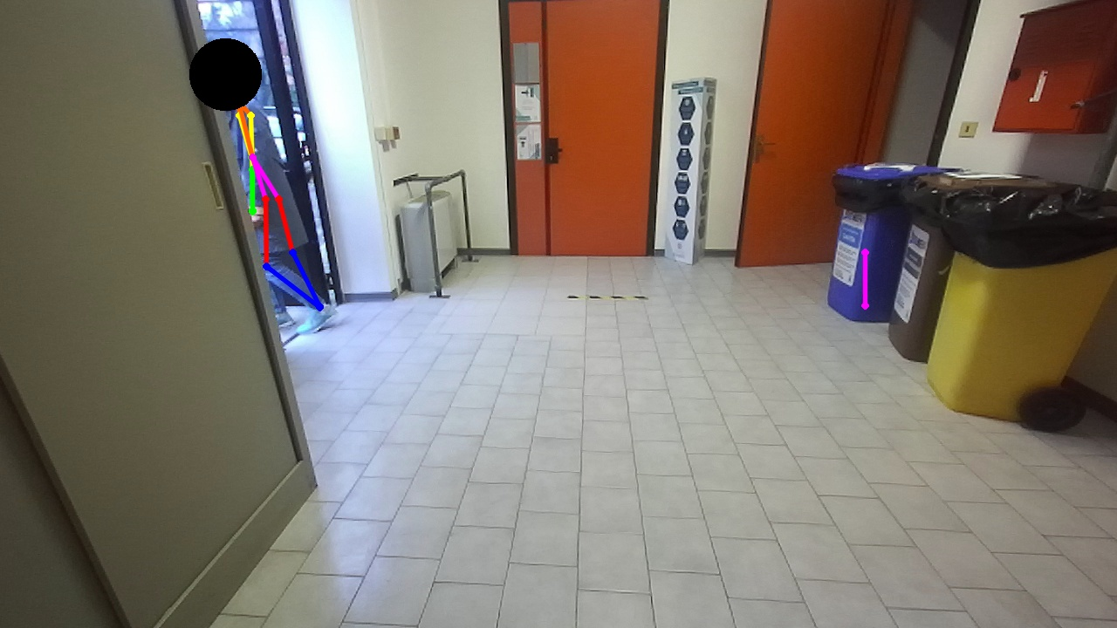
Primo approccio e primi output

Slide 10
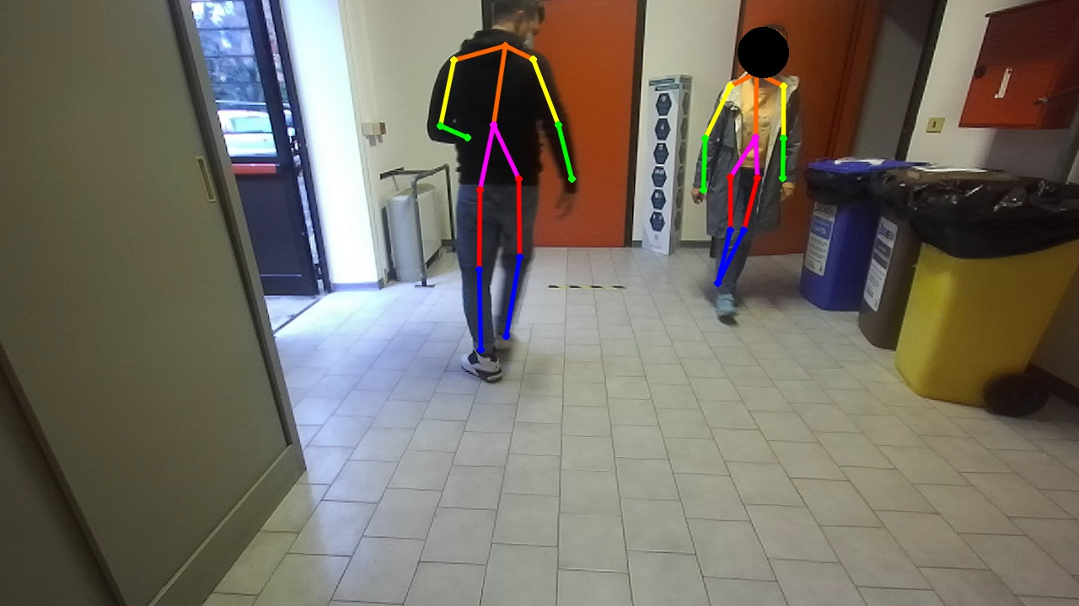
Problemi e risoluzioni
Output con chiari errori. La soluzione sta nel tweaking del threshold di rilevazione dei keypoints. Middle ground tra falsi positivi e output corretto.
Threshold=0.3
Threshold=0.1

Slide 11
Output dopo lo studio del threshold
Dopo l’analisi dell’impatto del threshold sull’output, theshold=0,18.
Per mantenere la privacy, è stato preferito mantenere un maggior numero di falsi positivi.

Slide 12
Conclusione e possibili utilizzi
Possibile utilizzo su sistemi mobili non in real time.
Possibile utilizzo nel post processing dei video.
Possibile ampliamento in ambito medico (studio dei movimenti corporei dei pazienti per diagnosi e ricerca).
Possibili migliorie si possono avere cambiando rete neurale o aumentando la potenza di calcolo della GPU.

Slide 13
GRAZIE DELL’ATTENZIONE

